Slide 1

Projet de
XAMARIN
LP Conception Développement et Test Logiciel – DAM (2021-2022)
Projet AniMangApp Elèves : Yassine AJROUD, Vincent CALATAYUD, Kevin POUZAUD, Mylène GERVAISE
Professeur : Jérémy MARABEL

Slide 2
Présentation & démo
Projet AniMangApp - XAMARIN
2
Notes:
2

Slide 3
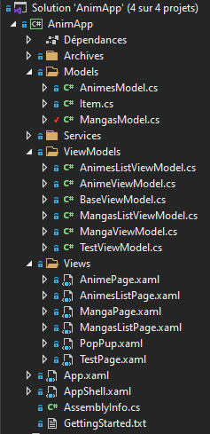



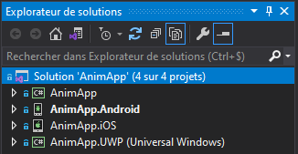
Architecture du projet
Multiplateforme & MVVM
Projet AniMangApp - XAMARIN
3
Notes:
3

Slide 4

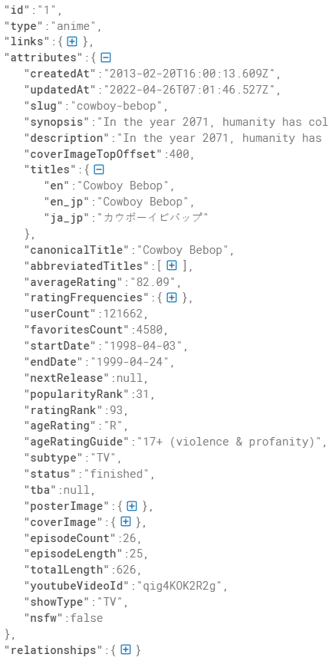
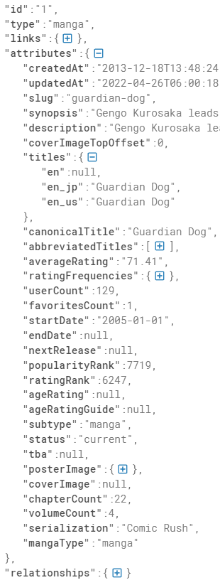
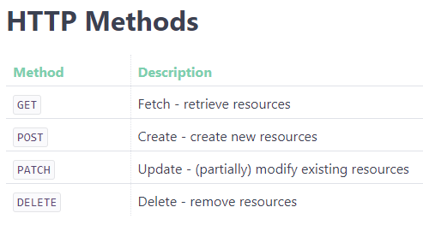
https://kitsu.io/api/edge/ …
API
https://kitsu.docs.apiary.io/#introduction/json:api
Projet AniMangApp - XAMARIN
4
Notes:
4

Slide 5
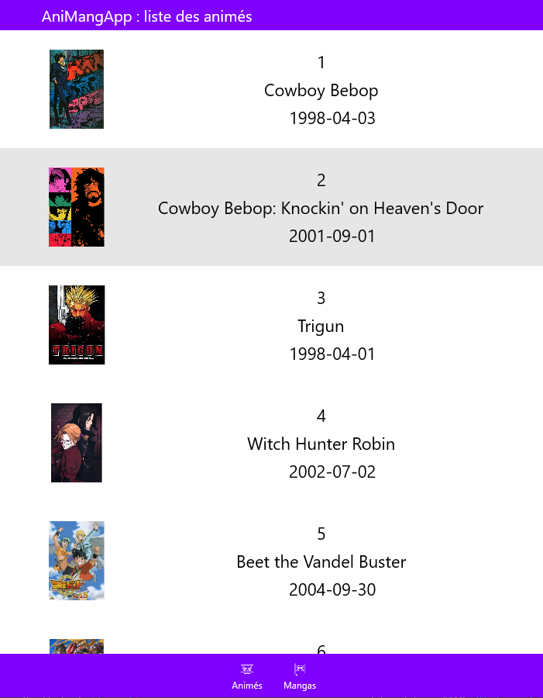
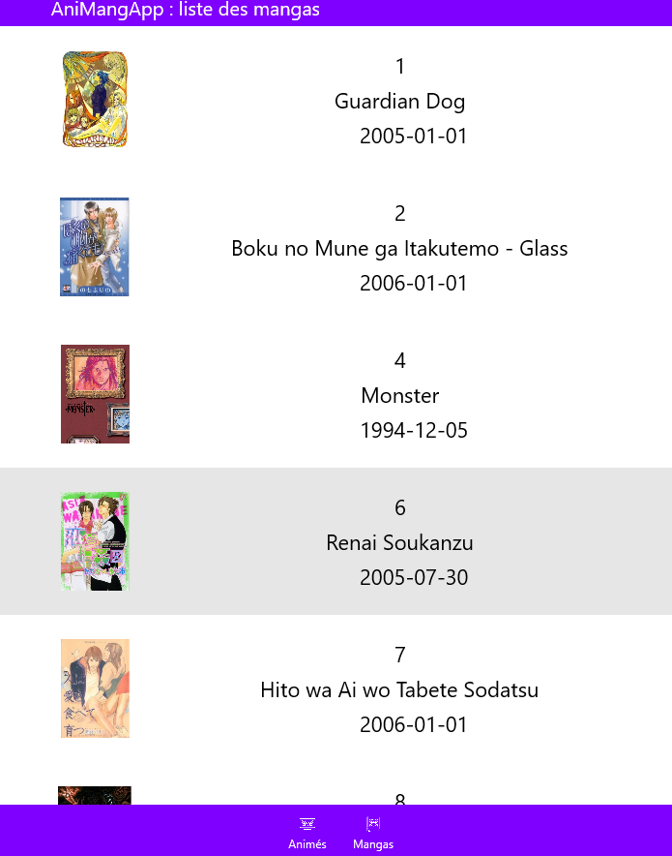
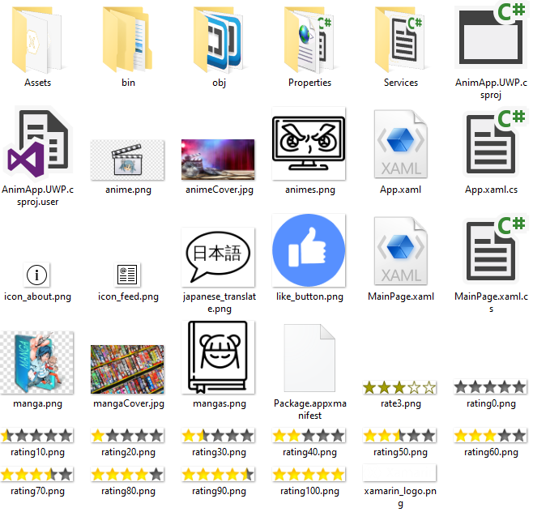
Navigation
Onglets & Listes
Projet AniMangApp - XAMARIN
5
Notes:
5

Slide 6
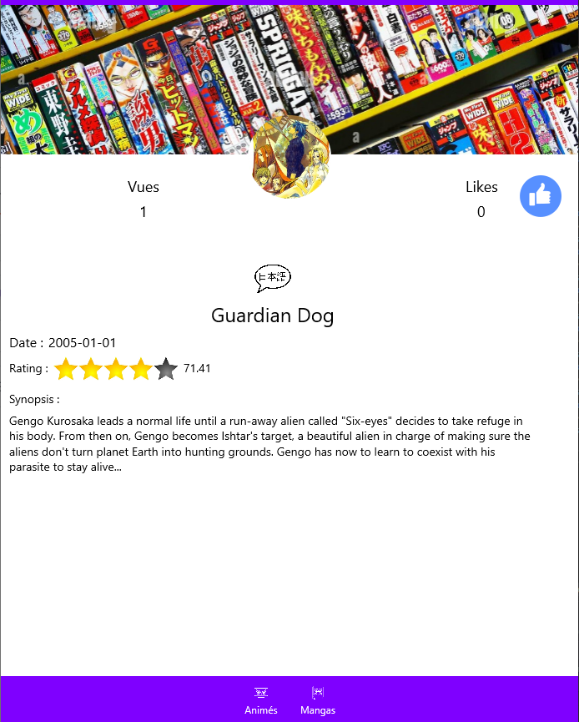
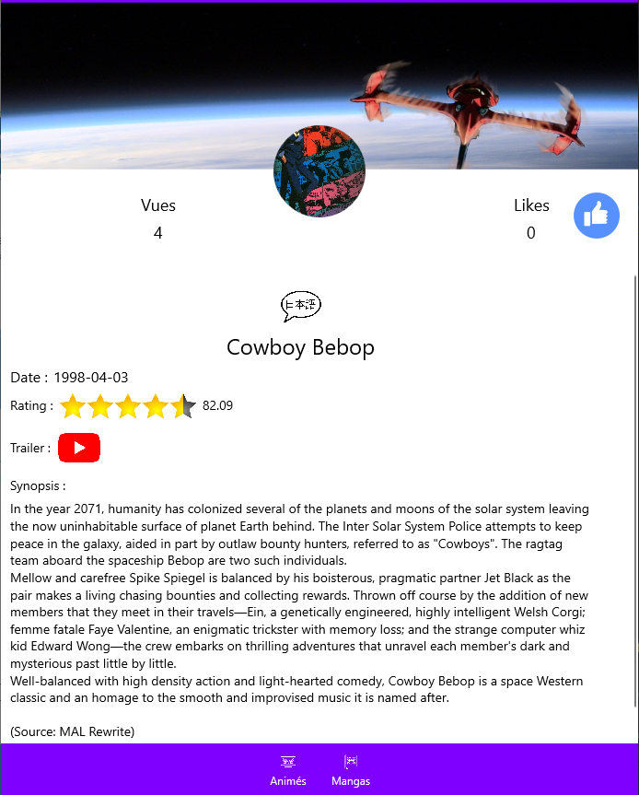
Détails
Projet AniMangApp - XAMARIN
6
Notes:
6

Slide 7
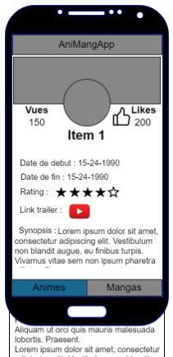

Persistance des données
Vues Méthode OnAppearing() Incrémentation automatique Enregistrement dans Preferences
Likes Incrémentation au click utilisateur Distinction pour chaque animé/manga Enregistrement dans Preferences
…
Projet AniMangApp - XAMARIN
7
Notes:
7

Slide 8
Dependency Service
Customisation du toast traduction :
UWP : flyout.ShowAt(Window.Current.Content as FrameworkElement);
ANDROID : Toast.MakeText(Android.App.Application.Context, message, ToastLength.Long).Show();
IOS : UIApplication.SharedApplication.KeyWindow.RootViewController.PresentViewController(alert, true, null);
Gestion d’erreur si AnimeSelected.attributes?.titles?.ja_jp n’existe pas
…
Projet AniMangApp - XAMARIN
8
Notes:
8

Slide 9
Rating
Récupération du rating via l’API Réception du rating sous forme de nombres de 0 à 100
Sélection de l’image correspondant Détection de l’intervalle qui englobe le rating récupéré et fonction de ce dernier une image de rating est bindé sur l’interface
10 images pour les différents intervalles Chaque image correspond à un intervalle différent, chaque intervalle de 10 représente une demi-étoile
Projet AniMangApp - XAMARIN
9
Notes:
9

Slide 10
Pop Up Trailer
… :
…
…
…
Projet AniMangApp - XAMARIN
10
Notes:
10

Slide 11
Conclusion
Points positifs
…
Difficultés
…
Améliorations
Accéder à la totalité des données sans surcharger la page
Projet AniMangApp - XAMARIN
11
Notes:
11

Slide 12

Ressources
https://github.com/MyleneG06/projXamarin.git
Projet AniMangApp - XAMARIN
12
Notes:
12

Slide 13
Notation
Architecture MVVM
Fonctionnement sur Android et iOS
FONCTIONNALITES
Persistance de certaines données
API externe
Personnalisation native (Custom Renderer et Dependency Service)
navigation avancée (TabbedPage, SideMenu…)
Qualité du code (commentaires, complexité)
Régularité des commits, respect des deadlines et du cahier des charges fournis
Présentation finale
13
Notes:
13

